Slide 1

TOGO AI LAB · DATA CHALLENGE ENVIRONNEMENT (DÉFI 01)
Accès à l'Eau Potable au Togo
Diagnostic spatial des infrastructures, évaluation de la durabilité du parc, analyse de la pression démographique et cartographie du risque d'inondation (FRI).
Réalisé par : AMAH-TCHOUTCHOUI Elikplim Josué · Août 2026
285 Ouvrages
388 Cantons
Livraison Complète
TdE (67) + COSO (218)
Évalués FRI (ISRI-TG)
Dashboard Streamlit + PPTX
Sources de données ouvertes : TdE (Inventaire & Ventes) · Projet COSO (Microprojets) · INSEED/RGPH 2010 · ISRI-TG (Indices FSI/FRI)

Slide 2
CADRE GÉNÉRAL
Contexte & Démarche Analytique
Objectifs & Méthodologie du Défi
Chiffres Clés du Diagnostic
Diagnostic Intégré
Évaluer l'accès à l'eau potable au Togo à travers le croisement de 5 jeux de données ouverts nationaux.
285
Ouvrages hydrauliques recensés au total
Pipeline ETL Python
150
Ouvrages avec géolocalisation exploitable (52,6 %)
Normalisation géographique sous pandas/geopandas, jointure spatiale points × cantons FRI et calcul d'indicateurs régionaux.
39,4 %
Points COSO avec coordonnées valides (132 à corriger)
Proxy de Durabilité
En l'absence de statut opérationnel publié, utilisation du taux de plan d'entretien documenté (COSO) et d'un score de priorité de contrôle.
20,6 %
Projets COSO avec plan d'entretien documenté
Livrables Réglementaires
Déploiement d'un dashboard analytique interactif (Streamlit) et présent rapport d'analyse synthétique (≤ 10 pages).
115
Ouvrages COSO classés en priorité de contrôle
TOGO AI LAB · Data Challenge Environnement (Défi 01) | Données Ouvertes TdE · COSO · INSEED · ISRI-TG
2

Slide 3
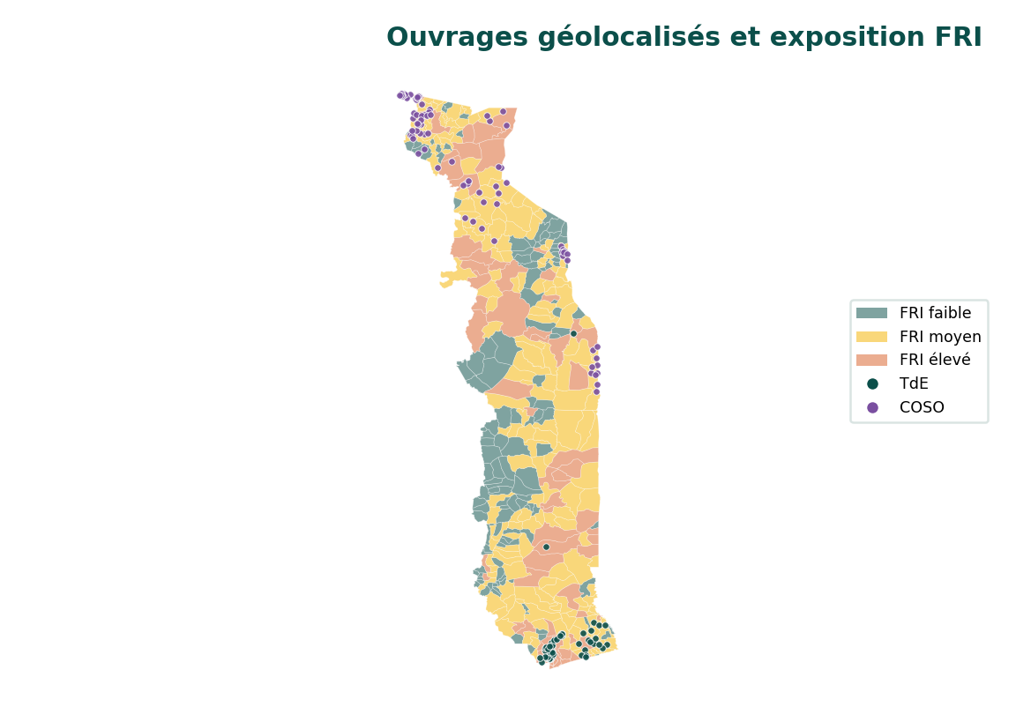
OBJECTIF 1
Cartographie & Répartition Spatiale des Ouvrages
Constats & Qualité des Données Spatiales
Hétérogénéité territoriale extrême
L'inventaire TdE est quasi-exclusivement centré sur la région Maritime (65/67 ouvrages, soit 97 %). Les microprojets COSO couvrent le Nord (Savanes: 192, Kara: 13, Centrale: 13).
Défi majeur de géolocalisation
Seuls 150 des 285 ouvrages disposent de coordonnées valides. 60,6 % des points COSO (132/218) présentent des coordonnées nulles (0,0) et ne peuvent pas être cartographiés.
Conséquence pour le pilotage
Les cartes actuelles reflètent la localisation des inventaires disponibles et non l'exhaustivité de la couverture nationale en eau potable.
TOGO AI LAB · Data Challenge Environnement (Défi 01) | Données Ouvertes TdE · COSO · INSEED · ISRI-TG
3

Slide 4
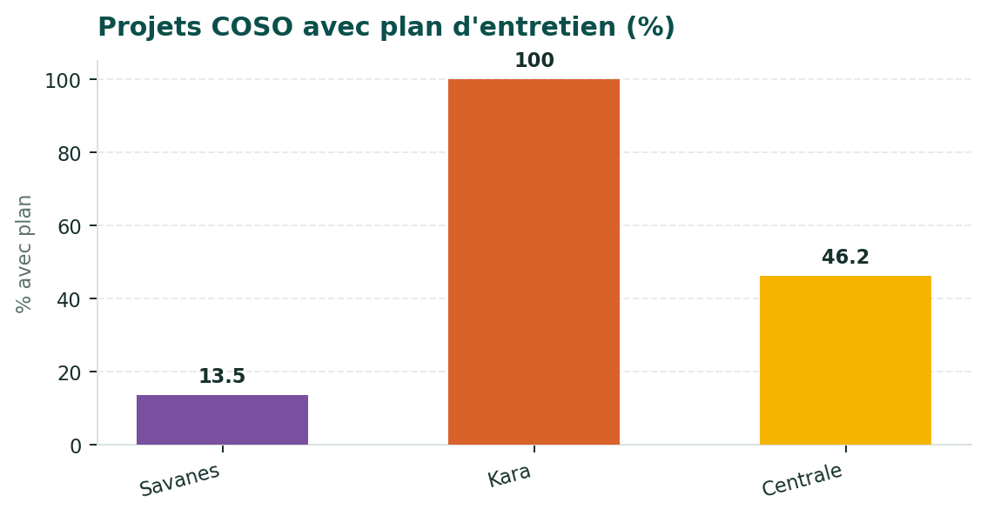
OBJECTIF 2
État du Parc & Proxy de Maintenance
Diagnostic de Durabilité & Score de Contrôle
Absence de statut opérationnel publié
Les données ouvertes TdE et COSO ne contiennent pas les champs 'fonctionnel', 'en panne' ou 'abandonné'. Le taux de fonctionnalité réel ne peut donc pas être calculé.
Taux de plan d'entretien très faible
Seuls 20,6 % des projets COSO disposent d'un plan d'entretien documenté (100 % en Kara, 46,2 % en Centrale, 13,5 % en Savanes).
Score indicatif de priorité de contrôle
Un score composite (0 à 100) a été modélisé : absence de plan (45%), statut non définitif (25%), absence de remise (15%) et FRI (15%). Il classe 115 projets en 'Priorité de contrôle' pour cibler les audits terrain.
TOGO AI LAB · Data Challenge Environnement (Défi 01) | Données Ouvertes TdE · COSO · INSEED · ISRI-TG
4

Slide 5
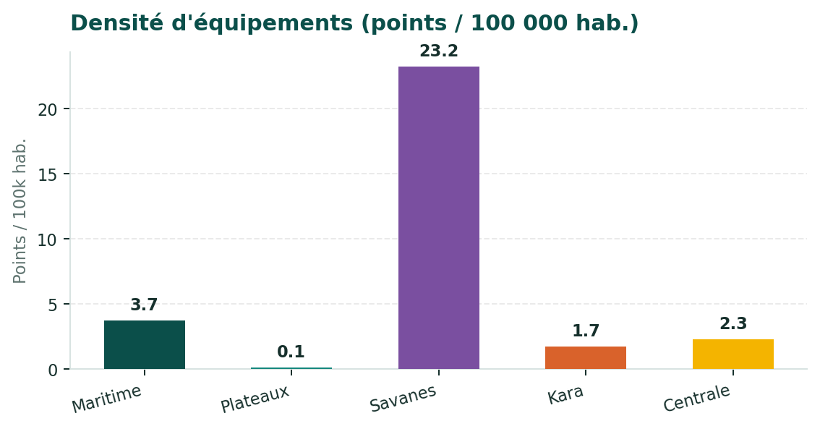
OBJECTIF 3
Pression Démographique vs Infrastructures
Analyse de la Pression & Équité Territoriale
Forte disparité de densité apparente
La densité varie de 23.18 points / 100k hab. en Savanes (forte concentration COSO) à seulement 0.07 en Plateaux et 3.69 en Maritime (selon inventaires publiés).
Base démographique INSEED 2010
L'analyse s'appuie sur la population légale du RGPH 2010. Le secteur des Plateaux affiche le déficit relatif d'équipement documenté le plus prononcé.
Vigilance d'interprétation
La densité d'ouvrages ne mesure pas le taux de desserte effective : la capacité, le débit et le rayon de couverture de chaque point d'eau ne sont pas renseignés dans les jeux ouverts.
TOGO AI LAB · Data Challenge Environnement (Défi 01) | Données Ouvertes TdE · COSO · INSEED · ISRI-TG
5

Slide 6
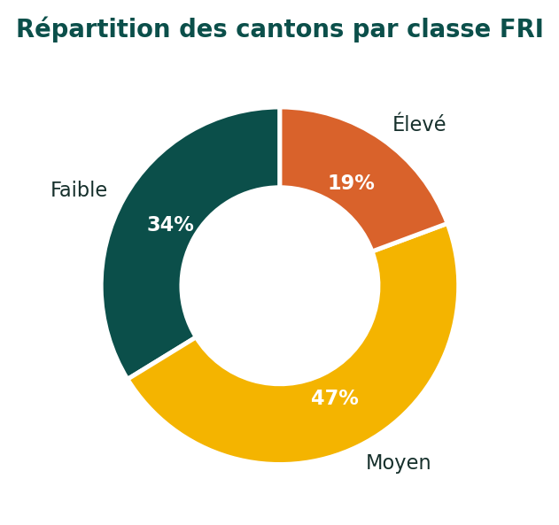
OBJECTIF 4
Vulnérabilité & Risque d'Inondation (FRI)
Croisement Spatiale : Cantons FRI × Ouvrages
75 Cantons
En risque 'Élevé' (FRI > 0.13), regroupant 4,764,690 habitants.
77 Ouvrages
Géolocalisés situés directement dans des cantons FRI 'Élevé'.
Priorité Résilience
Surélévation des têtes de forages, dalles étanches et protection contre la contamination des eaux de crue.
TOGO AI LAB · Data Challenge Environnement (Défi 01) | Données Ouvertes TdE · COSO · INSEED · ISRI-TG
6

Slide 7
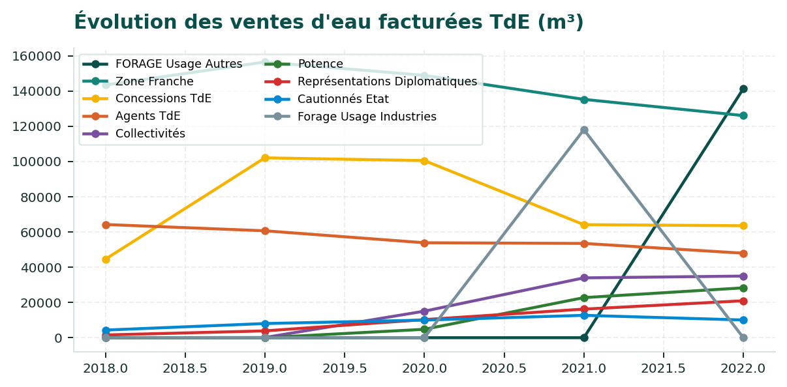
ANALYSE COMPLÉMENTAIRE
Structure & Évolution des Ventes d'Eau TdE
Analyse des Ventes d'Eau (2018-2022)
Volume global 2022
Le volume total facturé par la TdE s'élève à 473,349 m³ en 2022.
Prédominance de l'usage industriel
Les catégories 'Forage Usage Autres' (141k m³) et 'Zone Franche' (126k m³) représentent la majorité des volumes d'eau distribués.
Consommation ménages marginale
Les abonnements 'Concessions TdE' (63k m³) et 'Collectivités' (35k m³) ne représentent qu'une faible part du volume total, traduisant un besoin d'extension des branchements sociaux domestiques.
TOGO AI LAB · Data Challenge Environnement (Défi 01) | Données Ouvertes TdE · COSO · INSEED · ISRI-TG
7

Slide 8
PLAN D'ACTION
Recommandations opérationnelles — R1 à R7
R1
MAINTENANCE IMMÉDIATE
R2
SUIVI DE FONCTIONNALITÉ
Auditer les 173 ouvrages COSO sans plan documenté et programmer une visite trimestrielle avec statut panne/abandon.
Relever trimestriellement l'état de chaque ouvrage et publier les champs fonctionnel, en panne, abandonné, date et cause ; le score COSO cible les premières visites.
R3
QUALITÉ DES DONNÉES
R4
NOUVEAUX FORAGES
Corriger les 132 coordonnées nulles (0,0), conserver source/date de mesure et documenter les contrôles terrain.
Cibler les cantons à score de priorité élevé, en croisant population, faible densité d'ouvrages et FRI élevé.
R5
RÉSILIENCE
R6
ÉQUITÉ TERRITORIALE
Surélever les équipements électriques, protéger les têtes de forage et prévoir drainage/accès de secours pour les 77 ouvrages en FRI élevé.
Compléter la couverture hors Maritime et hors corridor COSO des Savanes, après étude hydrogéologique et test de qualité de l'eau.
R7
ACCÈS DOMESTIQUE
Flécher les investissements vers les branchements sociaux et points de desserte, les usages industriels/zone franche dominant les volumes TdE 2022.
Important : le score COSO sert au ciblage des visites ; il ne constitue pas un taux de panne.
TOGO AI LAB · Data Challenge Environnement (Défi 01) | Données Ouvertes TdE · COSO · INSEED · ISRI-TG
8

Slide 9
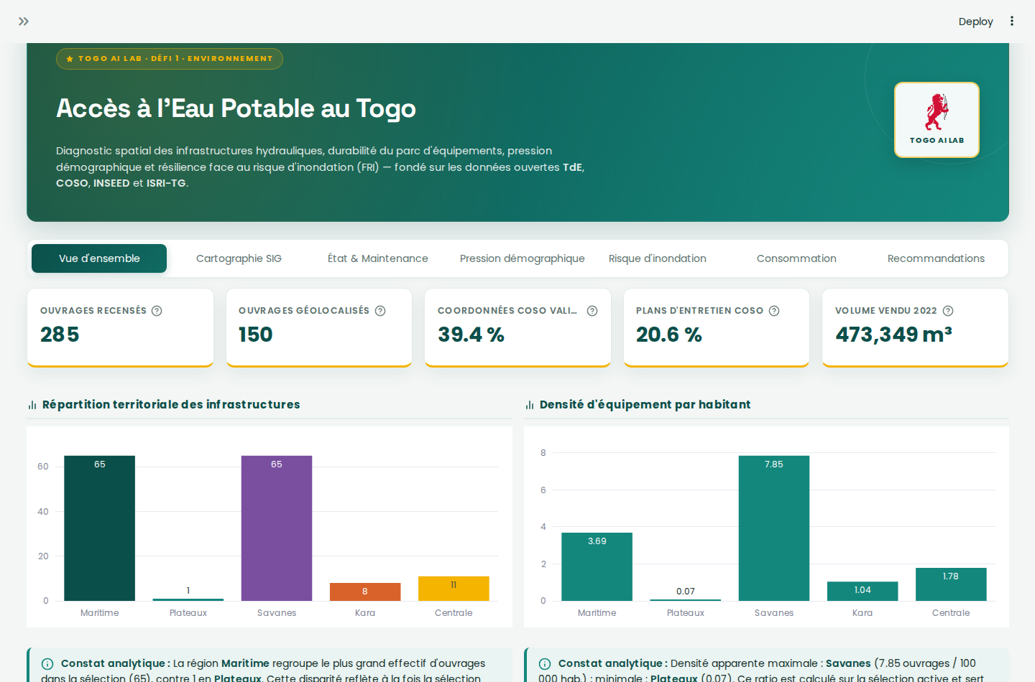
PLATEFORME
Dashboard interactif — de l'exploration à l'action
Fonctionnalités livrées
Filtres transversaux
Régions multiples, sources TdE/COSO, classes FRI et recherche par ouvrage ou canton.
Cartographie SIG
Croisement FRI × ouvrages, légende visible, couches TdE/COSO et fond hors ligne.
Analyses guidées
Interprétation de chaque graphique et distinction entre faits observés et proxies.
Exports décisionnels
CSV des ouvrages filtrés, registre COSO, cantons prioritaires et feuille de route.
Transparence
Le score COSO cible les visites ; il ne remplace pas un relevé fonctionnel de terrain.
Vue d'ensemble : filtres globaux, KPI, graphiques interprétés et accès aux sept vues analytiques.
TOGO AI LAB · Data Challenge Environnement (Défi 01) | Données Ouvertes TdE · COSO · INSEED · ISRI-TG
9

Slide 10
CONCLUSION
Conclusion & Feuille de Route Gouvernance
Bilan Synthétique du Diagnostic
Feuille de Route pour la Gouvernance
Couverture Hétérogène
Étape 1 : Standardisation
Forte disparité spatiale entre la région Maritime (TdE) et le corridor Nord (COSO).
Instaurer un schéma géographique commun (GPS, codes cantons) pour tous les projets d'eau.
Durabilité à Sécuriser
Étape 2 : Campagne Terrain
Seuls 20.6 % des ouvrages COSO ont un plan d'entretien documenté, nécessitant un suivi rigoureux.
Déployer un contrôle physique sur les 115 projets identifiés en priorité de contrôle.
Vulnérabilité Climatique
Étape 3 : Publication ouverte
77 ouvrages géolocalisés sont exposés à un risque d'inondation élevé (FRI > 0.13).
Documenter les mises à jour et publier les statuts terrain dans l'écosystème opendata.gouv.tg.
Livrables Opérationnels
Étape 4 : Suivi d'Impact
Un dashboard interactif, son archive de soumission et ce rapport d'analyse pour guider les décideurs.
Mesurer le taux de desserte effectif et la fonctionnalité réelle au niveau canton.
TOGO AI LAB · Data Challenge Environnement (Défi 01) | Données Ouvertes TdE · COSO · INSEED · ISRI-TG
10

